Slide 1
Det organisatoriske arbeidet
Del 2 av 3 i SV sitt styreprogram for fylkeslag 2026

Slide 2
Medlemsdemokratiet i SV
SV er et medlemsstyrt parti, med et levende interndemokrati. Partiets valgte organer, og medlemmene, har siste ord når det kommer til hvilken politikk vi skal føre.
SV styres på flertallsvedtak. Det betyr at diskusjonen tas fram til vedtak er fatta.
Vedtak i landsstyret (LS) og på landsmøtet gjelder for hele organisasjonen.
Styrets mandat er å følge opp disse vedtakene.

Slide 3
Tema for i dag
Vi skal snakke om fylkeslagets oppfølging av to sentrale dokument, som er utgangspunkt for alt organisatorisk arbeid i SV:
SVs organisasjonserklæring
Landsstyrets beskrivelse av hvordan vi ønsker at organisasjonen skal arbeide, og hvordan forholdet mellom de ulike organisasjonsleddene skal være.
Arbeidsplanen
Landsstyrets og årsmøtets mål og tiltak for det organisatoriske arbeidet

Slide 4
SVs organisasjons-erklæring

Slide 5
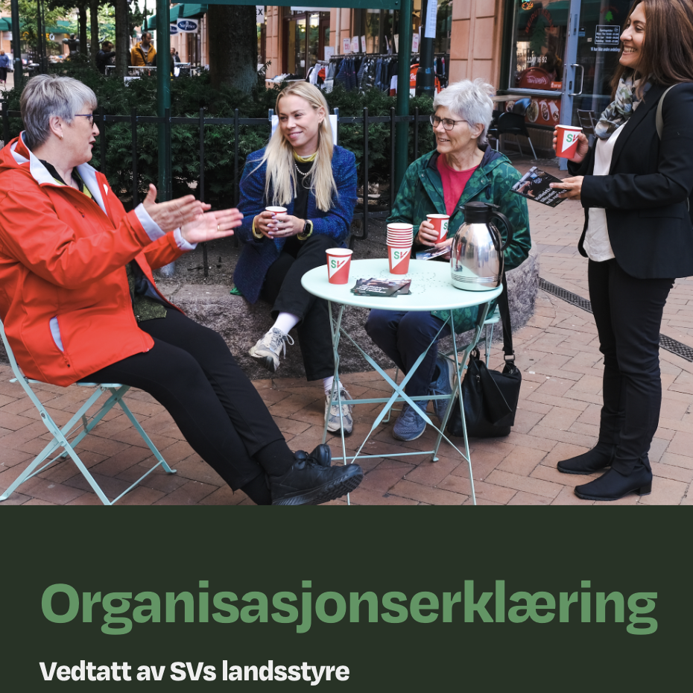
Om organisasjonserklæringa
«Organisasjonserklæringen er landsstyrets beskrivelse av hvordan vi ønsker at organisasjonen skal arbeide, og hvordan forholdet mellom de ulike organisasjonsleddene skal være.
Den prøver ikke å erstatte vedtektene, og der det skulle oppstå motsetninger mellom tolkningen av erklæringen og vedtektene har vedtektene forrang.»

Slide 6
Fylkeslagets rolle
Fra organisasjonserklæringa:
Fylkeslaget skal sikre godt politisk og organisatorisk arbeid i fylket, og at partiet jobber sammen om felles politiske og organisatoriske prioriteringer.
De skal sikre felles møteplasser for lokallagene og være bindeleddet mellom lokallagene og SV sentralt.
Fylkeslagene har hovedansvaret for oppfølgingen av lokallag og folkevalgte i sitt fylke, og for at tillitsvalgte blir skolert i rollen.
Hele organisasjonserklæringa finner du på sv.no/ressursbanken
Notes:
Velg sjølv, ut frå kor mykje tid de har, kor lang tid de bruker på gjennomgangen av org.erklæringa.

Slide 7
Lokallagets rolle
Fra organisasjonserklæringa:
Lokallagene er grunnsteinen i organisasjonen. Lokallagene skal representere SV i lokalsamfunnet, ta opp saker SV er opptatt av, og mobilisere for våre løsninger.
Lokallaget er godt kjent med lokale kamper og saker folk er opptatt av, og skal arbeide for disse i og utenfor folkevalgte organer.
Lokallagene er den viktigste arenaen for at medlemmene skal kunne delta aktivt i partiet. En viktig del av lokallagets arbeid er å sørge for at flest mulig finner det lett og meningsfylt å delta i arbeidet.

Slide 8
Hvordan skal vi følge opp lokallaga?
Hvordan kan vi best legge til rette for at lokallaga oppfyller organisasjonserklæringa?
Hvordan skal vi gjennomføre tillitsvalgtskolering for lokallaga i vårt fylke?
Når og hvordan kommuniserer vi med lokallaga, for å informere og for å holde dialog?

Slide 9
Arbeidsplanen
Notes:
Forelesingsnotat

Slide 10
Demokratisk verktøy for ledelse
Fylkesstyret har ansvaret for det organisatoriske arbeidet og utvikling av fylkeslaget. Arbeidsplanen vedtas på årsmøtet, og er derfor et viktig demokratisk verktøy for lokallaga, for å gi fylkeslaget en kurs
Arbeidsplanen gir styret et oppdrag
Budsjettet, som speiler satsingene i planen, gir styret rammer for arbeidet
Styret rapporterer på oppfølginga av disse planene ved å legge fram årsmelding og regnskap på årsmøtet.

Slide 11
Den nasjonale arbeidsplanen
SVs landsstyre vedtar en fireårig arbeidsplan med tilhørende budsjett, i starten av hver stortingsvalgperiode
Arbeidsplanen er gjensidig forpliktende, og gjelder for alle nivå i organisasjonen
Planen blir revidert halvvegs i planperioden
Arbeidsplanen og budsjettet legger dermed føringer for organisatoriske satsinger i hele organisasjonen, og for prioriteringer i fylkeslagas egne arbeidsplaner
Les hele arbeidsplanen her

Slide 12
Fylkeslagets arbeidsplan
Fylkeslaga er oppfordra om å vedta fireårige arbeidsplaner med tilhørende budsjett, i starten av hver kommunevalgperiode
Planen og budsjettet bør revideres halvvegs i planperioden
Årsmøta i fylkeslaga blir dermed bedt om å behandle arbeidsplan og budsjett i mellomvalgsår, og dette frigjør tid til at årsmøtet kan behandle valgkampstrategier i valgår

Slide 13
Nærmere om SVs arbeidsplan 2026-2029
Den nasjonale arbeidsplanen fastsetter fire mål for partiet, og som alle organisasjonsledd skal bidra til å nå:
SV er et parti som organiserer og mobiliserer for gjennomslag
SV har aktive medlemmer
SVs skoleringssystem bygger parti og folk
SVs folkevalgte i alle ledd har god oppfølging

Slide 14
«SV er et parti som organiserer og mobiliserer for gjennomslag»
Fylkeslagas oppgave/rolle, i følge arbeidsplanen:
Fylkesstyret skal holde kontakten med lokallagene om det politiske arbeidet lokalt, og om status i det organisatoriske arbeidet. Ved behov skal fylkeslaget bistå lokallaget.
Ha en dørbankansvarlig for fylket, med ansvar for å følge opp lokallagenes arbeid for å nå de lokale målene i dørbankplanen.
Se på muligheten for å søke formelle samarbeidsavtaler med fagbevegelsen

Slide 15
«SV har aktive medlemmer»
Fylkeslagas oppgave/rolle, i følge arbeidsplanen:
Støtte lokallag i deres medlemskontakt og bistå i mobiliseringsringing.
Utarbeide og gjennomføre en plan for listestilling i forbindelse med kommune- og fylkestingsvalget 2027 i samarbeid med partikontoret.
Arbeide for at det eksisterer studentlag tilknyttet universitet og høyskoler i fylket, og bistå disse ved behov

Slide 16
«SVs skoleringssystem bygger parti og folk»
Fylkeslagas oppgave/rolle, i følge arbeidsplanen:
Alle fylkesstyremedlemmer og fylkesledere skal gjennomføre et eget styreprogram.
Gjennomføre kurs for tillitsvalgte i lokallagene. De skal være praktiske og sørge for erfaringsutveksling og øving i det vi skal bli gode på. Kursene er en videreføring av innholdet fra e-læringskursene.
Fylkeslaget skal bidra til skolering av kandidater og aktivister til valgene i 2027 og 2029

Slide 17
«SVs folkevalgte i alle ledd har god oppfølging»
Fylkeslagas oppgave/rolle, i følge arbeidsplanen:
Skape møteplasser for de folkevalgte i fylket
Arrangere halvårlige digitale møter mellom folkevalgte og regionale team
Gi bistand til folkevalgte i regionale saker som behandles lokalt

Slide 18
Oppfølging av arbeidsplanene
De vedtatte arbeidsplanene fra landsstyret og årsmøtet gir fylkesstyret et mandat for arbeidet i perioden som kommer.
Er fylkelagets oppgaver fra den nasjonale arbeidsplanen følgt opp med tiltak i fylkeslagets arbeidsplan?
Hva er det som eventuelt mangler?

Slide 19
Konkretisering og oppfølging
Vi må bruke tid i fylkesstyret på å utfylle årshjulet vårt med:
Konkretisering av vedtatte tiltak og aktiviteter
Hvem som har ansvar for å sørge for framdrift gjennom året
Fylkesleder må følge opp resultatet av dette arbeidet, med en samtale med fylkessekretær om prioritering av arbeidsoppgaver det kommende året.

